Slide 1
НАВИГАЦИЯ И УПРАВЛЕНИЕ ДВИЖЕНИЕМ. МОДЕЛЬ И ПРОЕКТ СИСТЕМЫ
Руководители: Артемьева И.Л., Гриняк В.м.
Выполнили студенты группы б8304: Рассказова С.Р, Рыжкова Ю.В.

Slide 2
Цель и задачи курсовой работы
Целью курсовой работы является построение модели предметной области «Навигация и управление движением», проектирование системы.
Задачи курсовой работы:
Построение модели предметной области «Навигация и управление движением».
Разработка проекта системы.

Slide 3
Модель предметной области
Сорт Здания {}N\ Ø
Термин «Здания» обозначает непустое конечное множество всех зданий
Сорт Этажность здания :Здания → (I [1, 1000])
Термин «этажность здания» обозначает функцию, сопоставляющую каждому зданию натуральное число – количество этажей в здании
Сорт Координаты здания : Здания →{}R [0, ∞] X R [0, ∞] X R [0, ∞] \ Ø
Термин «Координаты здания» обозначает функцию, сопоставляющую каждому зданию непустое множество кортежей из двух вещественных чисел
Сорт Входы Здания :Здания →{}R [0, ∞] X R [0, ∞] X R [0, ∞])\ Ø
Термин «объекты здания» обозначает функцию, сопоставляющую каждому зданию непустое конечное множество кортежей из двух вещественных чисел
Сорт Объекты здания: Здания →{} N\ Ø
Термин «объекты здания» обозначает функцию, сопоставляющую каждому зданию непустое конечное множество объектов здания

Slide 4
Модель предметной области
Сорт Объекты: {} N\ Ø
Сорт тип объекта: объекты → типы объектов
Термин «объекты» - функция, сопоставляющая множеству объектов множество типов объектов
Сорт типы объектов: {} N\ Ø
типы объектов ≡ {лифт, лестница, эскалатор, переход, аудитория, туалет, коридор, другое}⸦ типы объектов
Термин «типы объектов» обозначает конечное множество названий типов объектов
Сорт координаты объекта: объекты → (R [0, ∞] X R [0, ∞] X R [0, ∞])
Термин «координаты объекта» - функция, сопоставляющая множеству объектов кортеж из двух вещественных чисел
Сорт свойства объектов: {} N\ Ø
Сорт свойства для типов: типы объектов →{} свойства объектов
Сорт Значения свойства объектов:
(V₁ ∈ объекты, V₂ ∈ свойства для типов (тип объекта (V₁ )) → []R U []I U {}N
Сорт ОВЗ свойств: свойства объектов → []R U []I U {}N

Slide 5
Проект системы

Slide 6
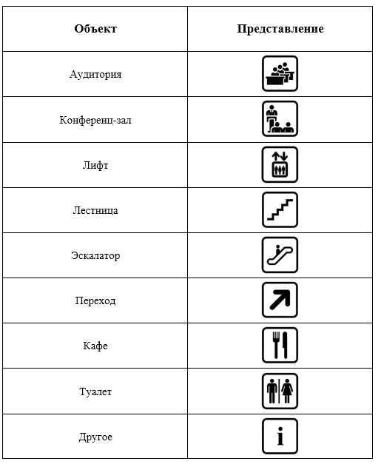
Представление объектов в системе

Slide 7
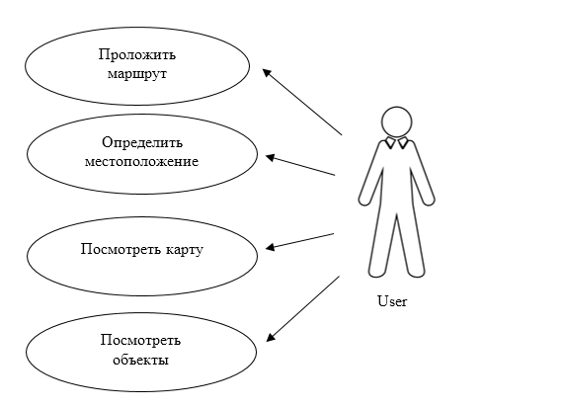
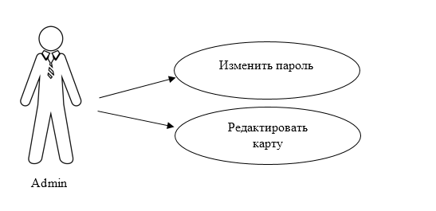
Use-cases. Диаграмма вариантов использования

Slide 8
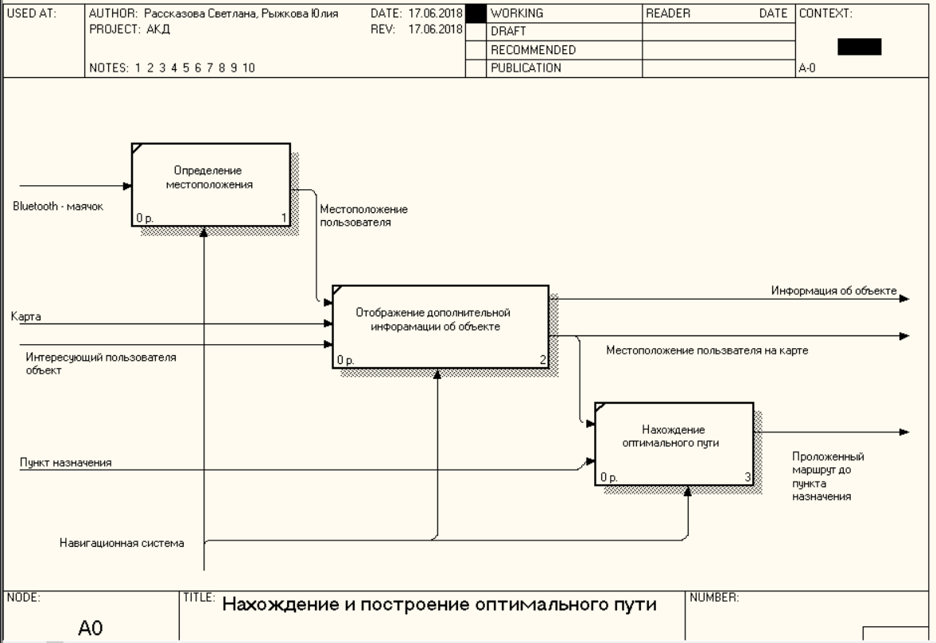
Архитектурно – контекстная диаграмма

Slide 9
Диаграмма перехода из состояния в состояние

Slide 10
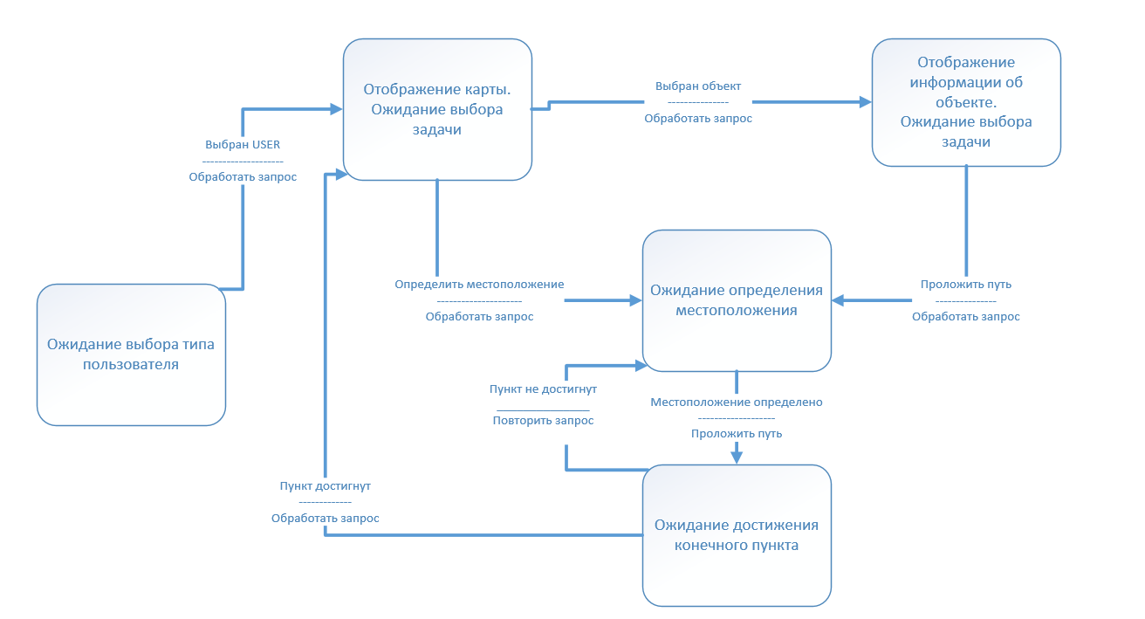

Slide 11
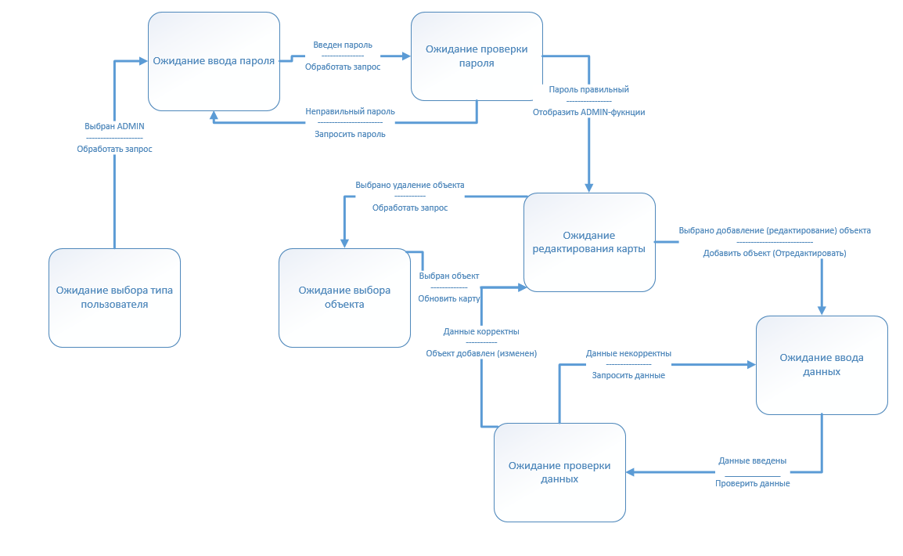

Slide 12
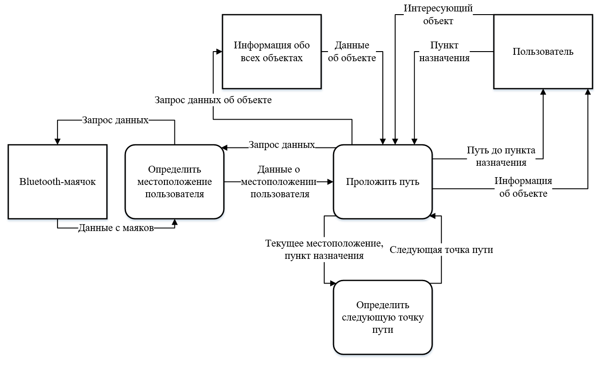
Диаграмма потоков данных

Slide 13
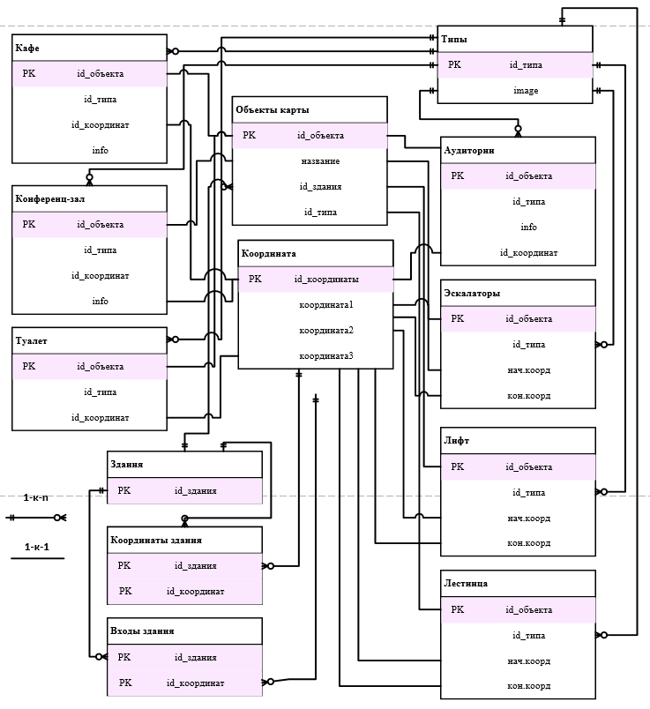
Проект данных

Slide 14
Заключение
В рамках курсовой работы были выполнены все поставленные задачи.
Построена модель предметной области
«Навигация и управление движением».
Разработан проект системы .

Slide 15
Спасибо за внимание

